Slide 1
KONFLIKTUS- KEZELÉS
Kabdebó Márk
Pócsik Dénes
Verseghi-Nagy Norbert

Slide 2
AGENDA
Konfliktusok okai és fajtái
Konfliktusok lefolyása
Konfliktusok kezelése, feloldása
Pócsik Dénes
Verseghi-Nagy Norbert
Kabdebó Márk

Slide 3
KONFLIKTUS
Konfliktusok okai és fajtái
Két vagy több fél közötti ellentét szülte feszültség.
Destruktív, ha rontja a produktivitást
Konstruktív, ha intelligens vita keretek között előremutató eredményt hoz
Szintjei szerint:
  Egyének
  Csoportok között

Slide 4

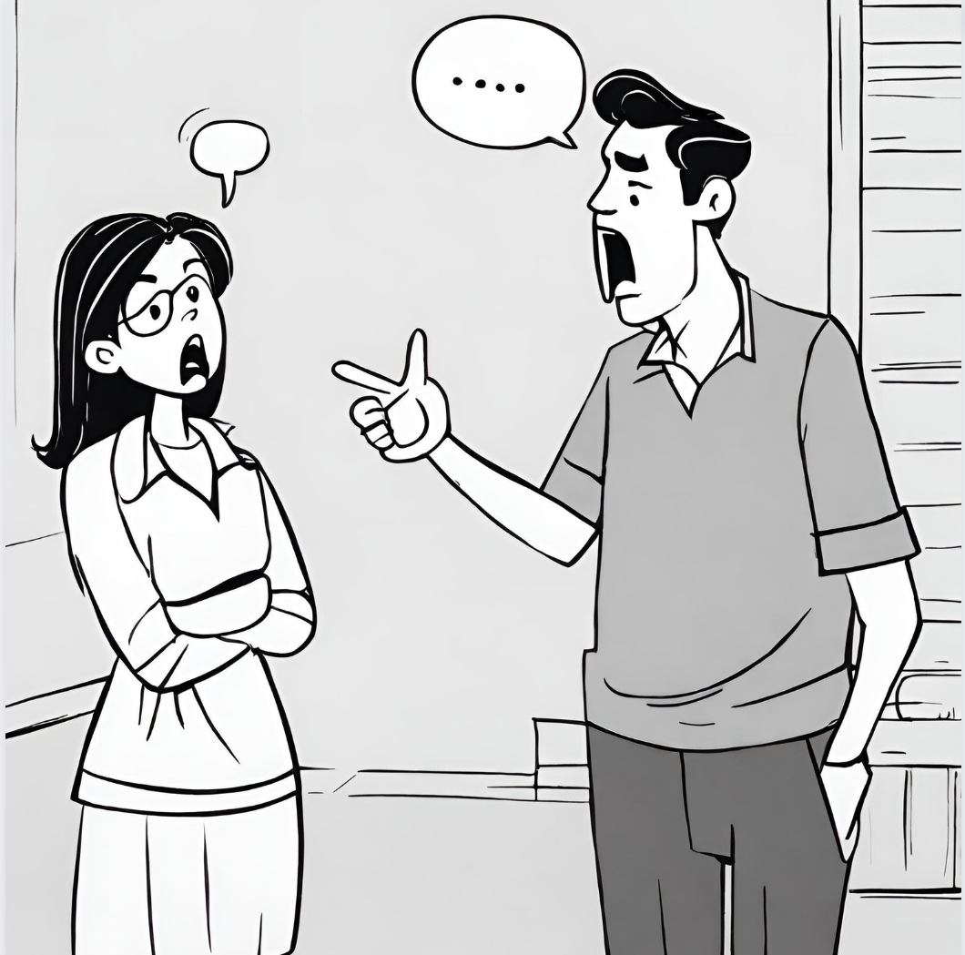
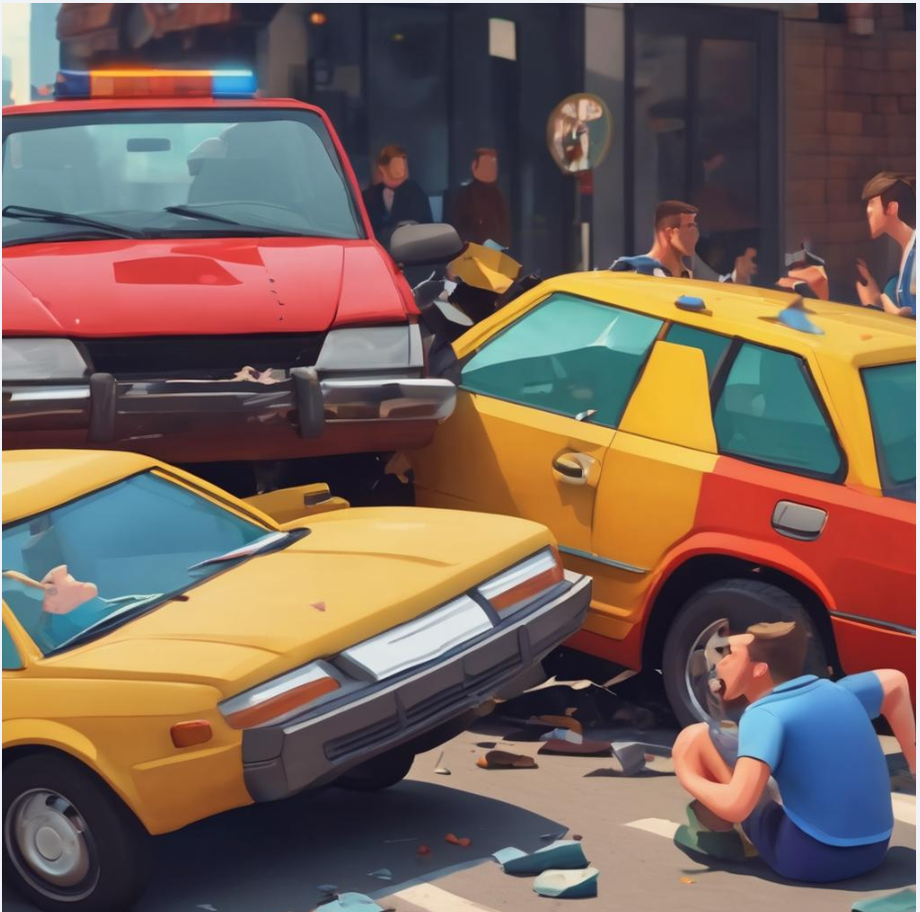
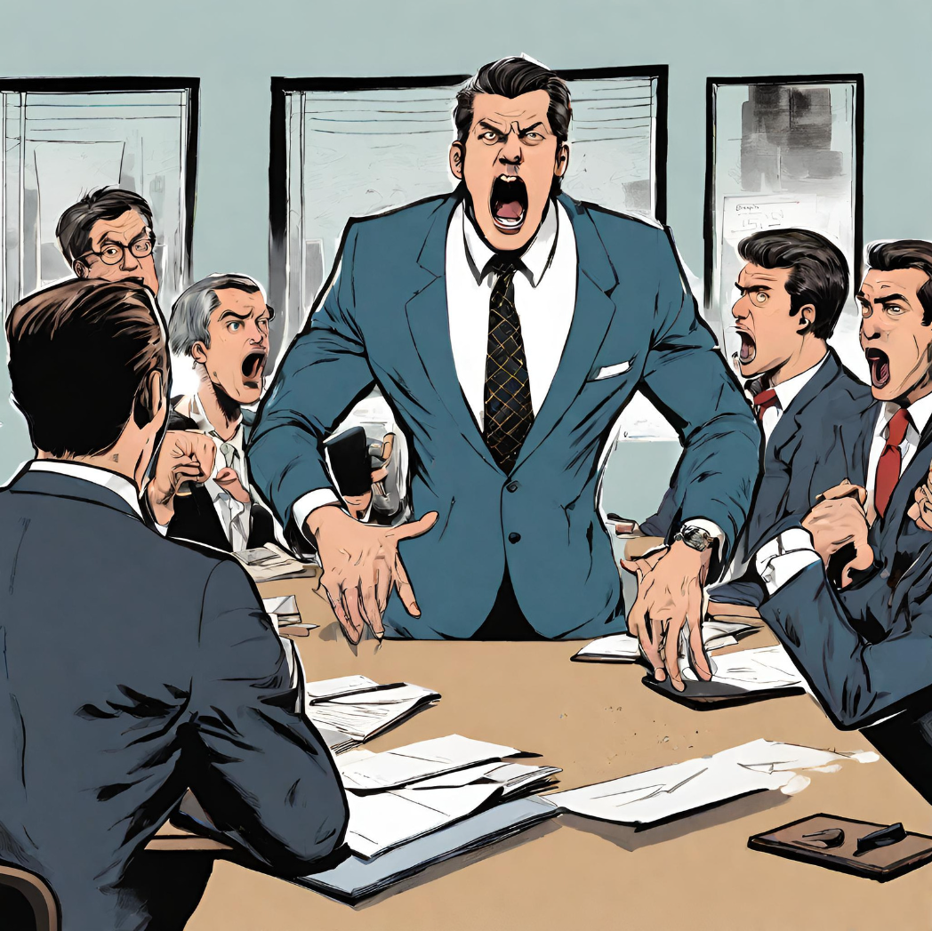
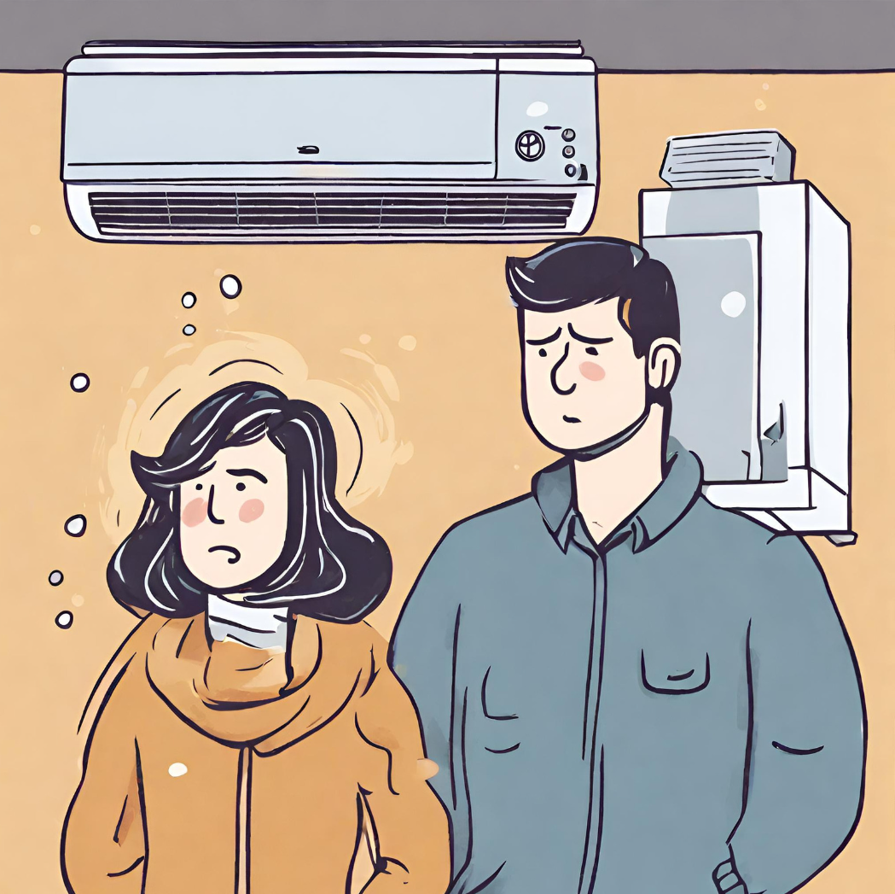
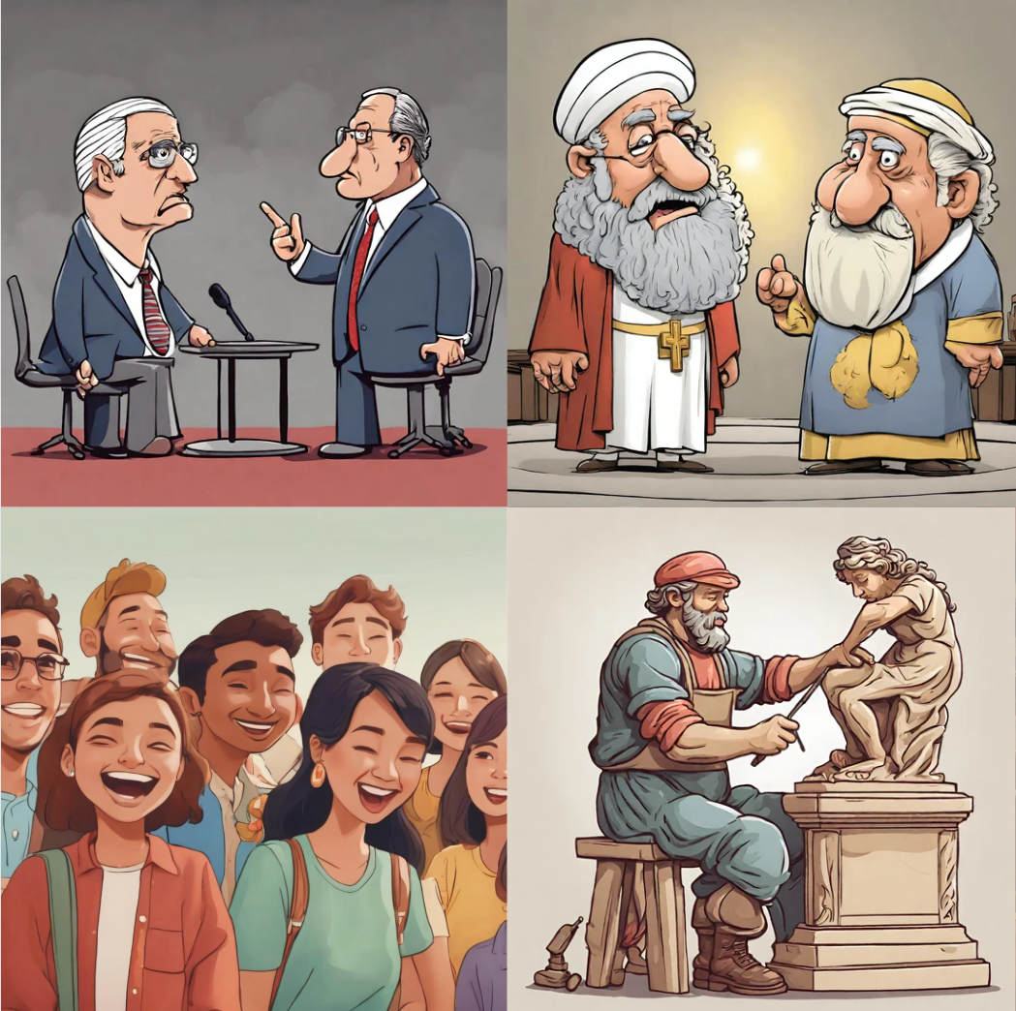
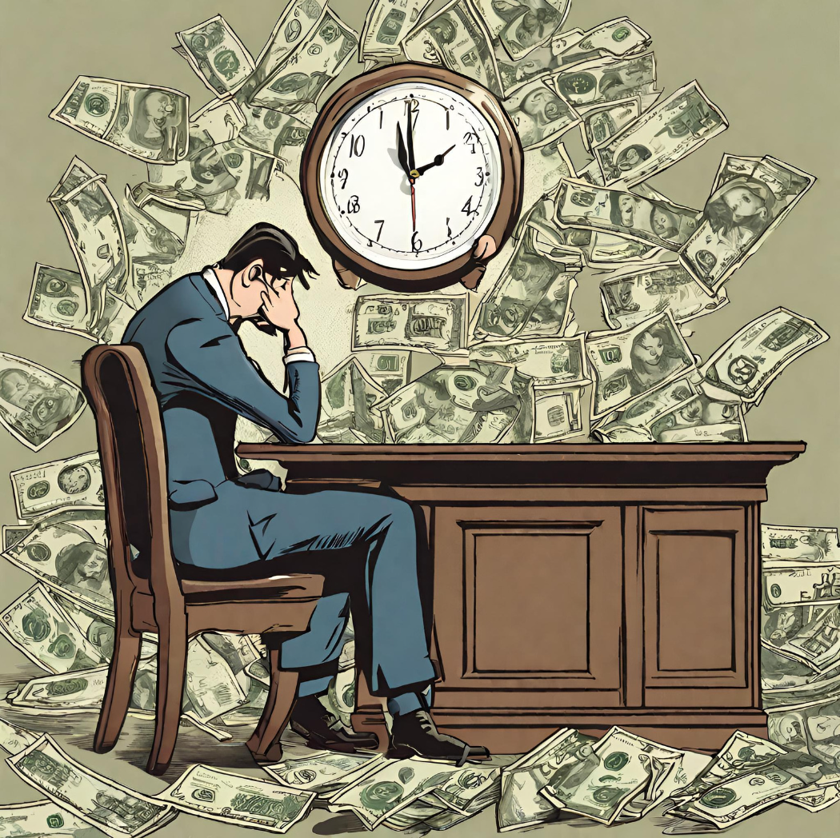
KONFLIKTUSOK FAJTÁI
Konfliktusok okai és fajtái
INFORMÁCIÓS
KAPCSOLATI
SZITUATÍV
STRUKTURÁLIS
SZÜKSÉGLETALAPÚ
ÉRTÉKALAPÚ
ÉRDEKALAPÚ

Slide 5
KONSZENZUS ≠ KOMPROMISSZUM
Konfliktusok okai és fajtái

Slide 6
KÖSZÖNÖM A FIGYELMET !

Slide 7
A KONFLIKTUSOK LEFOLYÁSA

Slide 8

A lefolyás függ:
A konfliktus elemei
Résztvevők
Helyzet
Tét
1+
nekem van igazam
függés
interakció
személyes megélés
szocializáció

Slide 9
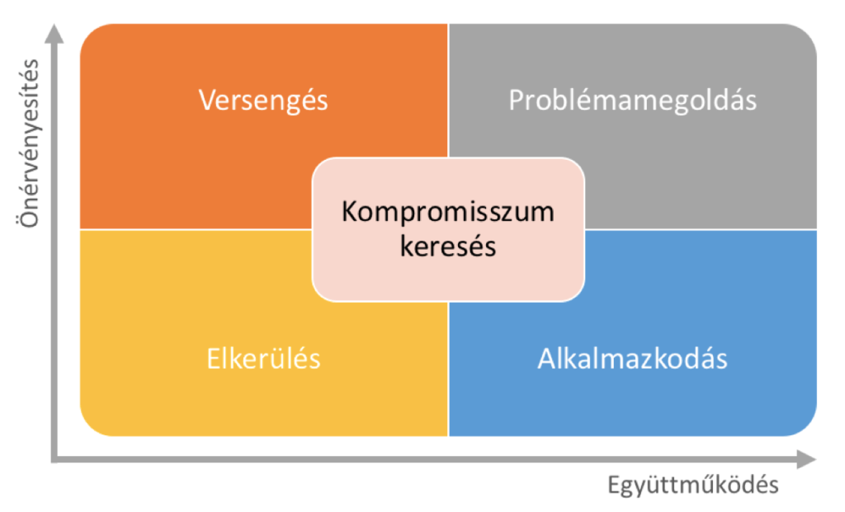
Thomas-Killmann: konfliktuskezelési stratégiák

Slide 10
mindenki más típus
típus alapján más viselkedés a konfliktusban:
Versengő: önérvényesítő, nem együttműködő = legyőzni akar
Alkalmazkodó: csak alkalmazkodik, behódol
Elkerülő: kilép, senki nem győz
Problémamegoldó: közös megegyezés, mindenki nyer
Kompromisszumkereső: együttműködést, igazságosságot, egyenlőséget akar

Slide 11
Konfliktusok folyamata:
Megelőző helyzet: látens konfliktus = vélt támadás
Észlelés, átélés: vitatkozás, ellenségek, szilárd vélemény
Stratégia: típus szerinti viselkedés
Tényleges viselkedés: “meccs, végjáték”
Következmények

Slide 12
KÖSZÖNÖM A FIGYELMET !

Slide 13
Konfliktusok kezelése, feloldása

Slide 14
Célkitűzés
Gyorsan meg akarom oldani a problémát
Nem akarok ezzel foglalkozni
Meg akarom nyerni a vitát
Azt akarom, hogy a döntés mindenkinek megfeleljen
Azt akarom, hogy a végén nekem legyen igazam

Slide 15
Mitől függ a kezelési módszer?
Konfliktus fajta
Felek által alkalmazott stratégia

Slide 16
Tárgyalás
Önérvényesítés
Mit együnk vacsorára?
Együttműködés

Slide 17
Mediáció
Irányított vita
Önérvényesítés
Együttműködés

Slide 18
Arbitráció
Ki kezdte a verekedést a játszótéren?
Önérvényesítés
Együttműködés

Slide 19
Facilitáció
Nézeteltérés közös nyelvet nem beszélő felek között.
Önérvényesítés
Együttműködés

Slide 20
Pereskedés
Felelős e valaki
magántulajdon
megrongálásáért?
Önérvényesítés
Együttműködés

Slide 21
KÖSZÖNÖM A FIGYELMET !

